Slide 1




UBND QUẬN LONG BIÊN
TRƯỜNG MẦM NON HỒNG TIẾN
Chương trình
Bé yêu chữ cái
Lứa tuổi: MGL (5-6 tuổi)
Giáo viên: Nguyễn Thị Thanh Xuân

Slide 2
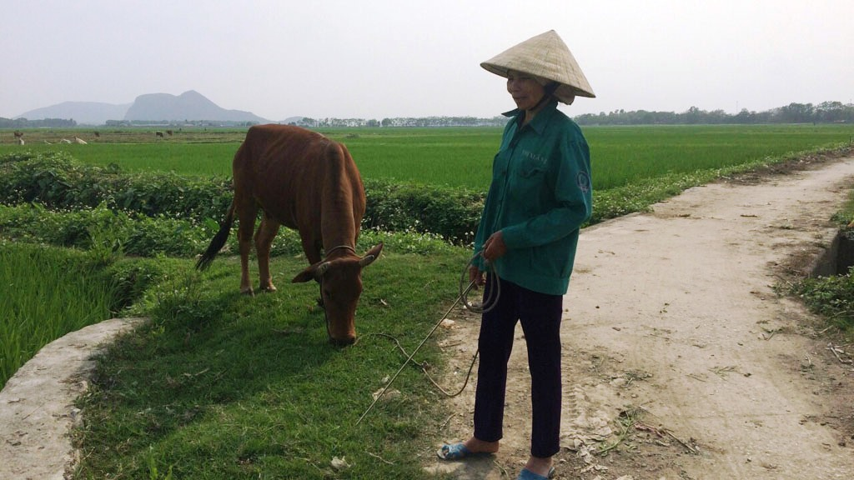
d
¾
t
b
ß
®
i
c
h
¨
n

Slide 3
d
¾
t
b
ß
®
i
c
h
¨
n

Slide 4
b

Slide 5

l

Slide 6

b
d
ñ

Slide 7

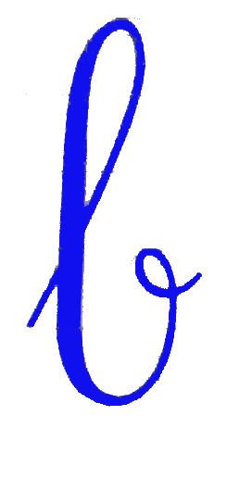
b

Slide 8
d

Slide 9
o
l

Slide 10


d

Slide 11




Slide 12
®

Slide 13
o
l

Slide 14

®
Đ

Slide 15
d
®
o
o

Slide 16
b
d
ñ

Slide 17





Trong chương trình bé vui học chữ hôm nay c/m được LQ những CC nào?
.
3
1
2
0
5
4
b
d
®

Slide 18
Chữ gì có cấu tạo gồm 1 nét cong kín ở phía bên phải và 1 nét sổ ở phía bên trái?
.
3
1
2
0
5
4
d

Slide 19
Cã mÊy ch÷ ® trong tõ :
“®µ ®iÓu”
.
3
1
2
0
5
4
2

Slide 20
Cã mÊy ch÷ b trong tõ:
con bª
.
3
1
2
0
5
4
1

Slide 22

Xin chào và hẹn gặp lại

